Slide 1
Pygame遊戲開發
GitHub
實機演示
進階程式設計-期末專輯報告
資訊工程學系1B 109021058 郭諺勳
指導老師：周永正

Slide 2
開發環境簡介

Slide 3
軟體環境簡介
Visual Studio Code（簡稱VS Code）是一款由微軟開發且跨平台的免費原始碼編輯器。
Visual Studio Code預設支援非常多的程式語言，包括JavaScript、TypeScript、CSS和HTML；也可以通過下載擴充支援Python、C/C++、Java和Go在內的其他語言。此次專題使用Python的pygame套件開發。

Slide 4
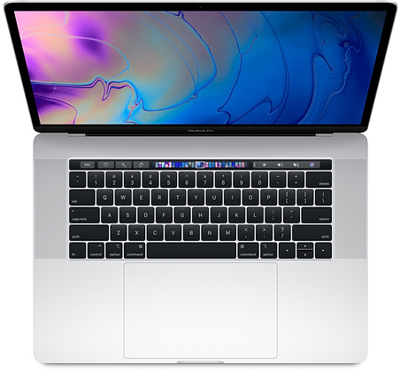
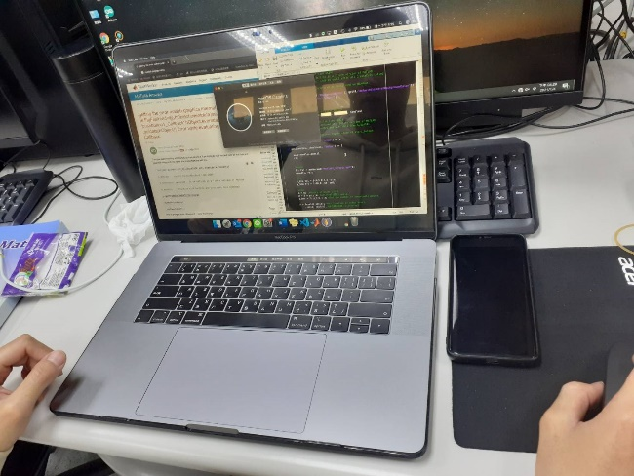
硬體環境簡介
筆記型電腦Apple-MacBook Pro (15-inch, 2018)。
搭載 2.6 GHz 6核心 Intel Core i7處理器，記憶體配備為16 GB 2400 MHz DDR4，顯示卡則為Intel UHD Graphics 630 1536 MB。

Slide 5
研究方法與步驟
一、初始化pygame環境

Slide 6
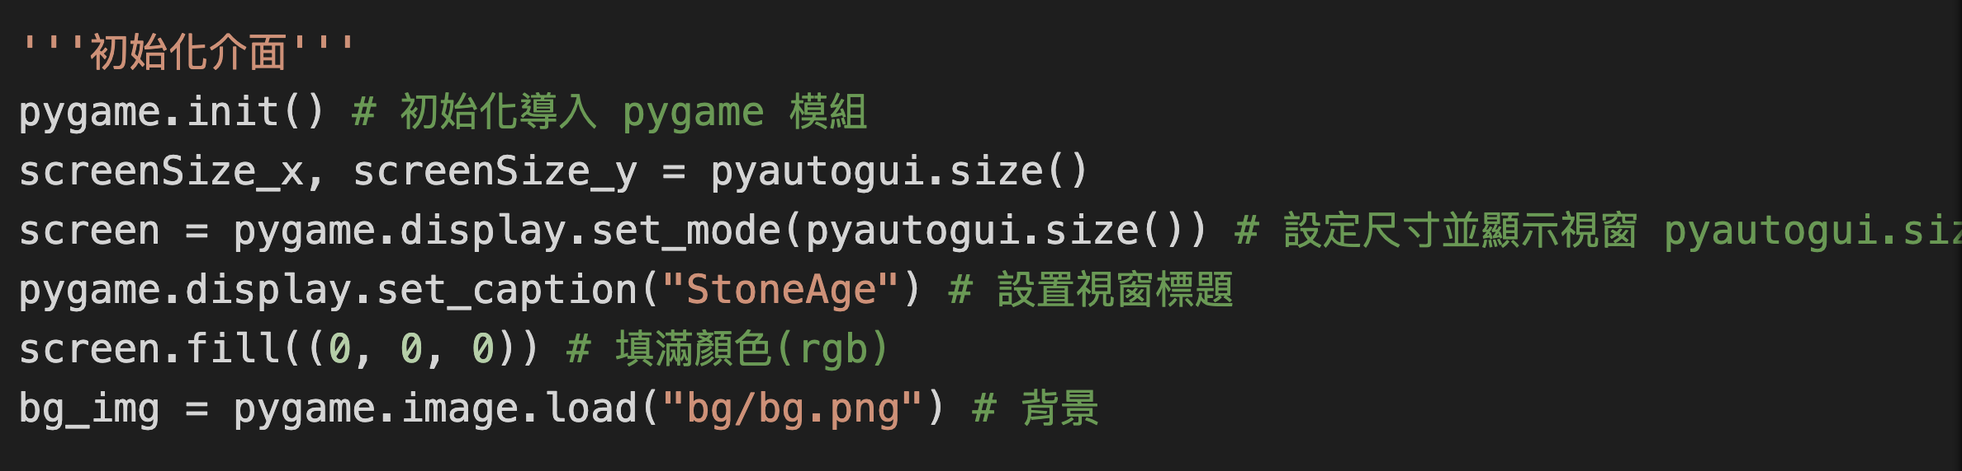
1-1 創立遊戲視窗
在此先初始化導入pygame模組並做相應設置。
Import pyautogui套件，該套size()函式能直接取得當前使用者視窗大小

Slide 7
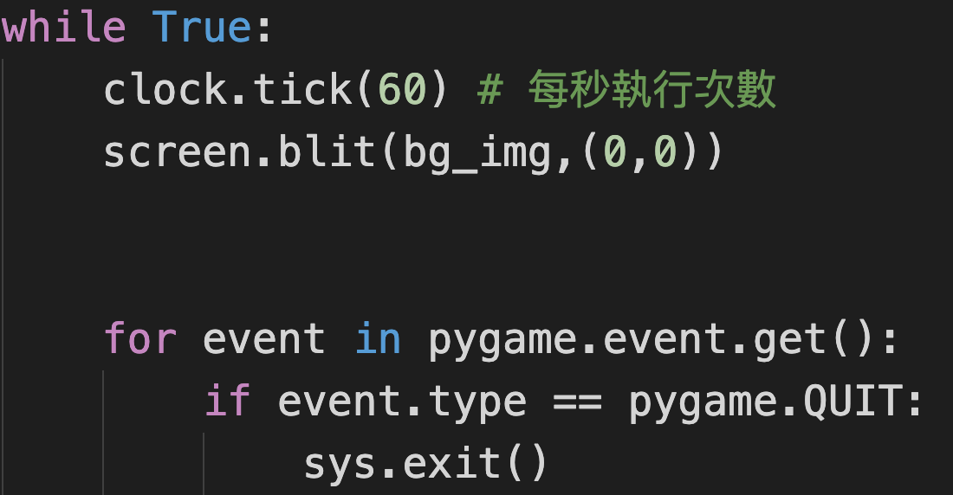
1-2 保持視窗開啟
用while True寫出死迴圈以確保視窗能無限刷新。
pygame.event.get()函式能獲取鍵盤滑鼠等事件以做後續反應。

Slide 8
研究方法與步驟
二、角色物件

Slide 9
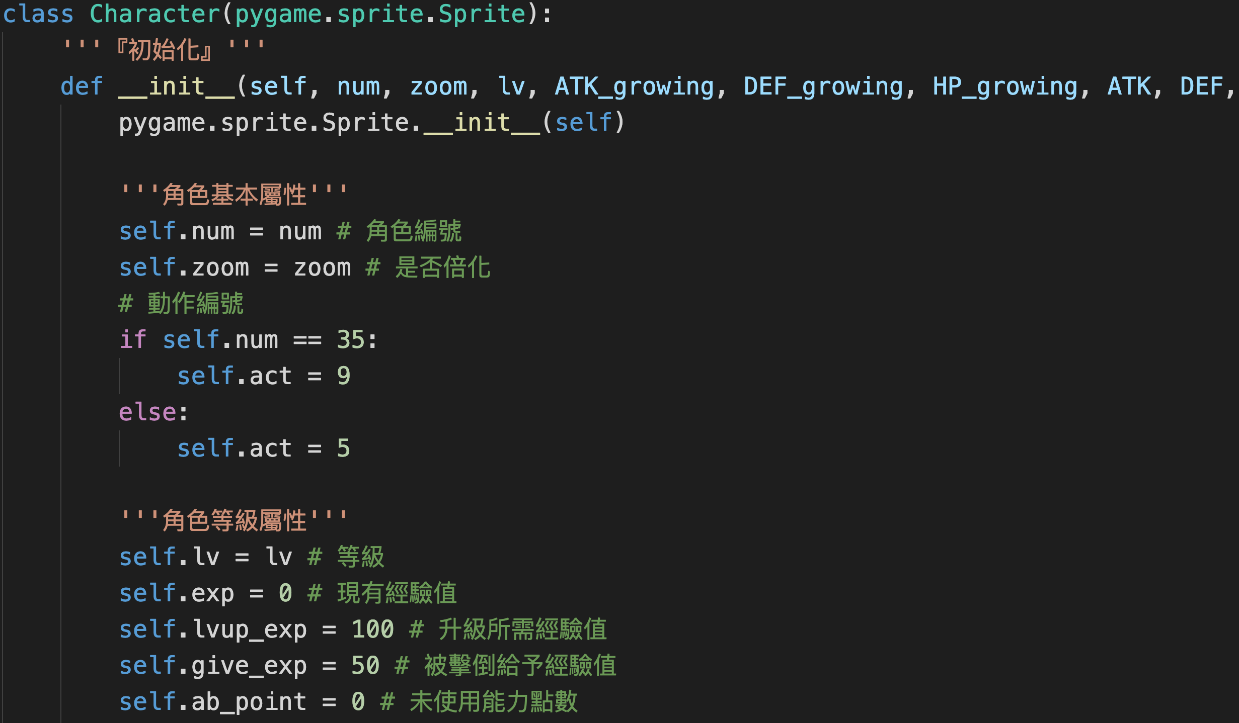
2-1 創建角色與武器類
因為需要大量生成角色與武器物件，故先創建繼承pygame.sprite.Sprite的class以方便調用預設的屬性，並定義其屬性與創建部分必需的方法。

Slide 10
2-2 矩形區與動畫幀
這邊要特別提一下，在物件中會有一些動畫的相關屬性，images將此角色的所有動作的所有幀儲存起來，並給予其對應索引以方便從dict中撈取對應幀依序播放圖檔以形成視覺暫留之動畫效果。
rect屬性為該圖片之矩形。直接地表示了圖片的繪製位置，同時也是後續做碰撞反應的重要區塊值。

Slide 11
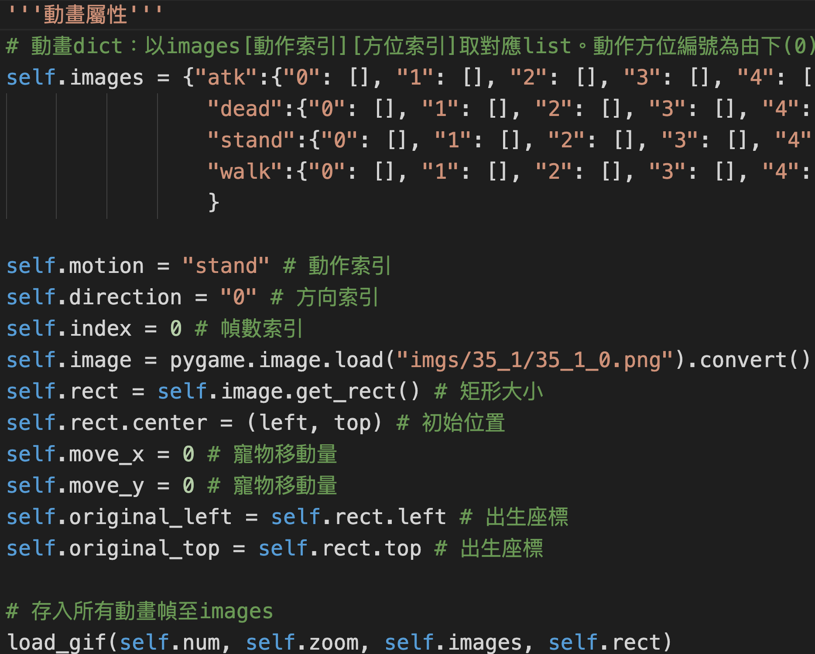

Slide 12
研究方法與步驟
三、gif影像處理

Slide 13
3-1 讀入gif圖檔
Pygame中無法直接將gif圖檔繪製於畫布。故需先將gif圖檔分割成多幀png圖檔再依幀讀入。
因需批量處理圖檔。Import os套件，運用path.split()函數將gif圖檔路徑讀入並分割成list以便後續利用。
import Image套件，運用open()置入os套件的圖檔路徑函數讀入圖檔。

Slide 14
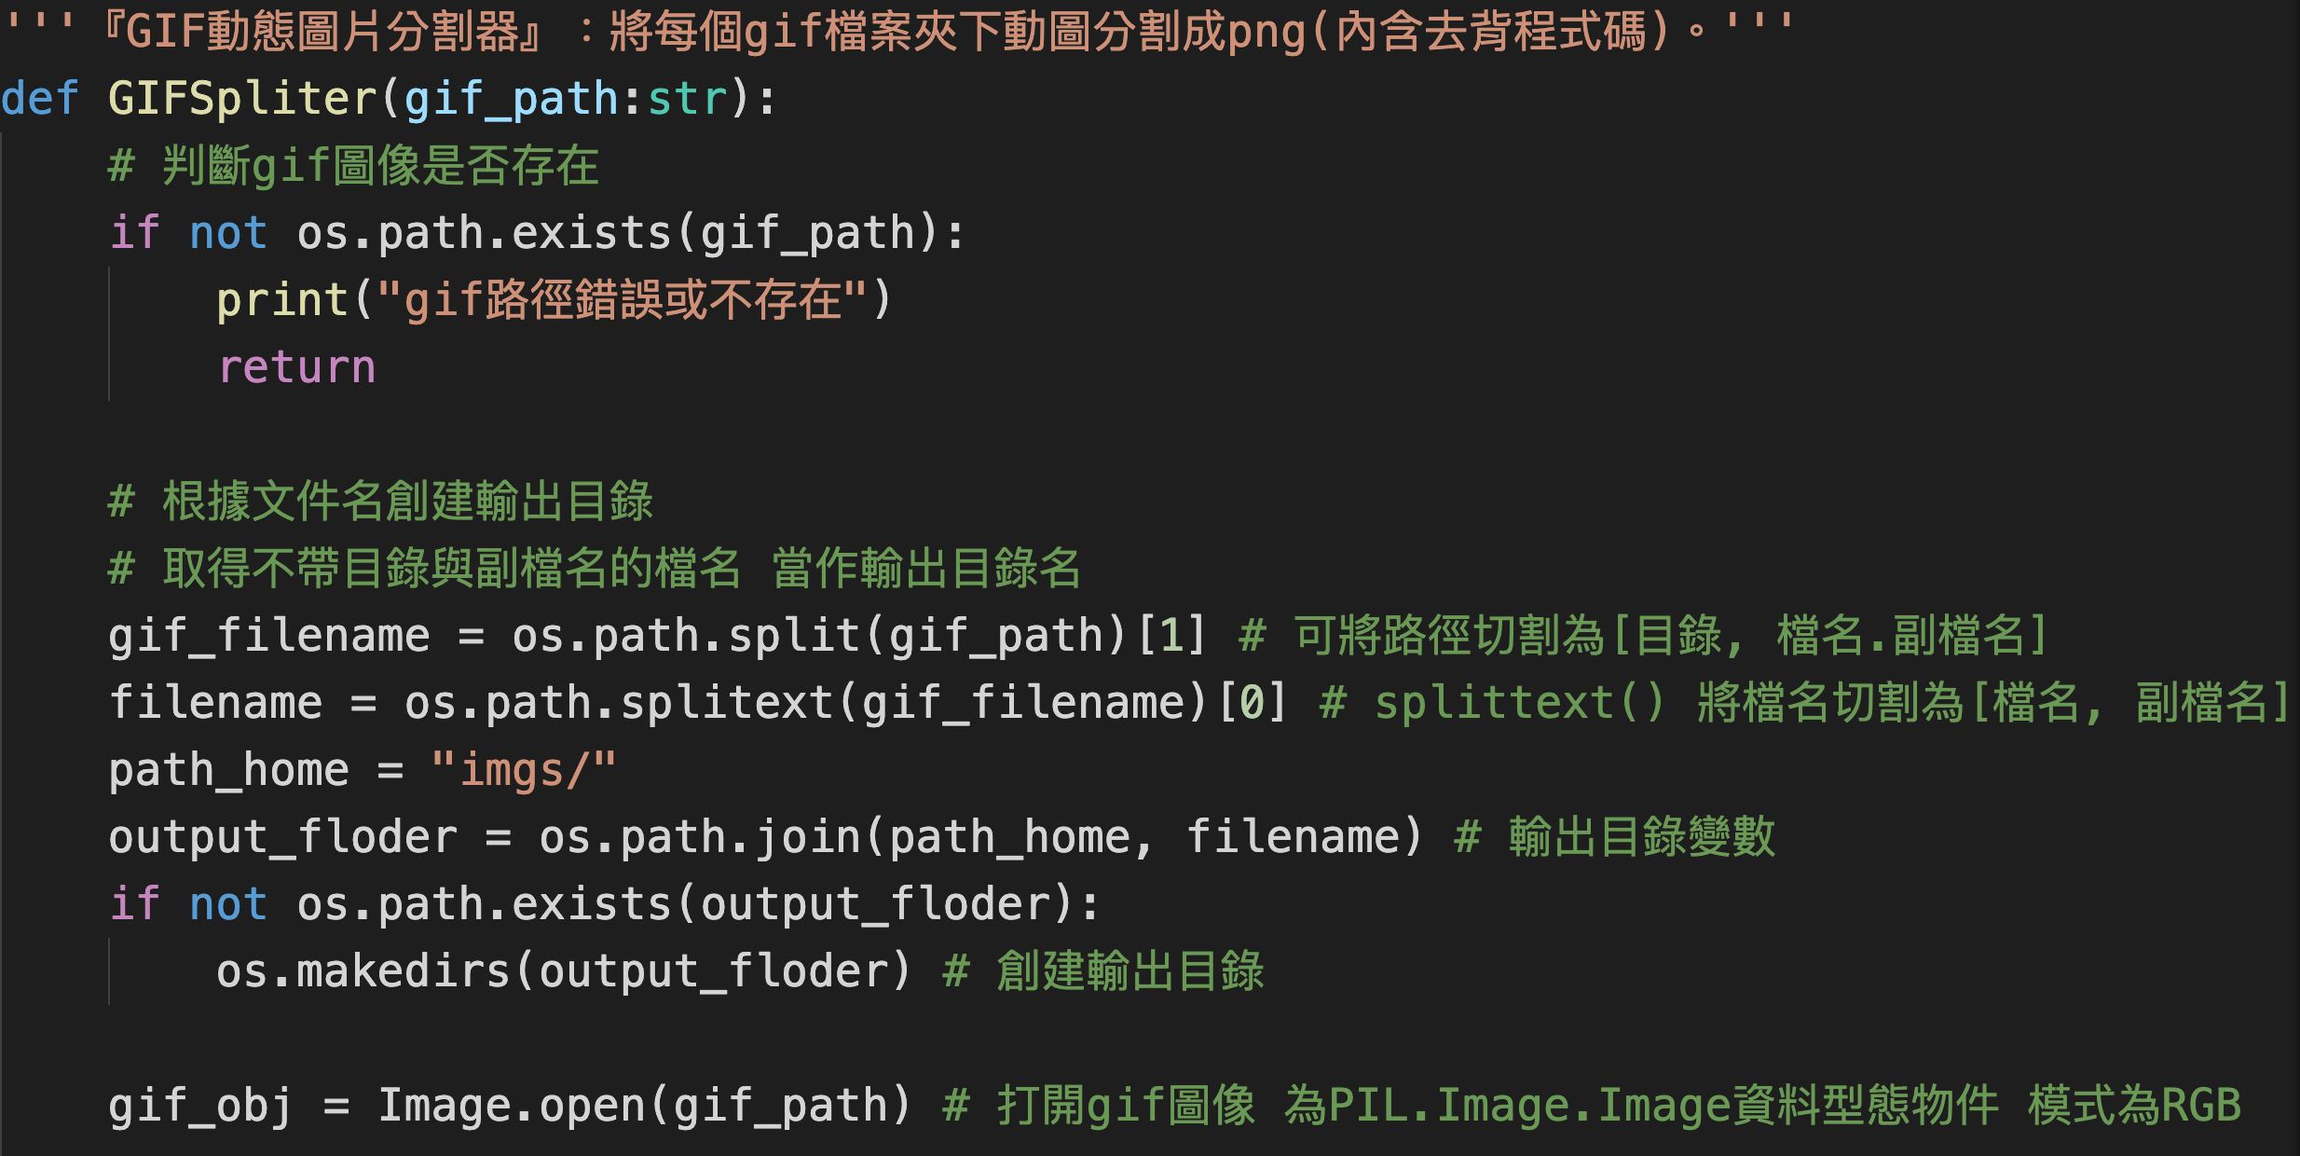

Slide 15
3-2 指定幀讀取
運用seek()函數將gif定位至指定幀。
運用convert()函數將圖像轉為具alpha層的RGBA模式，該模式能調整圖片透明度，以利後續去背。

Slide 16
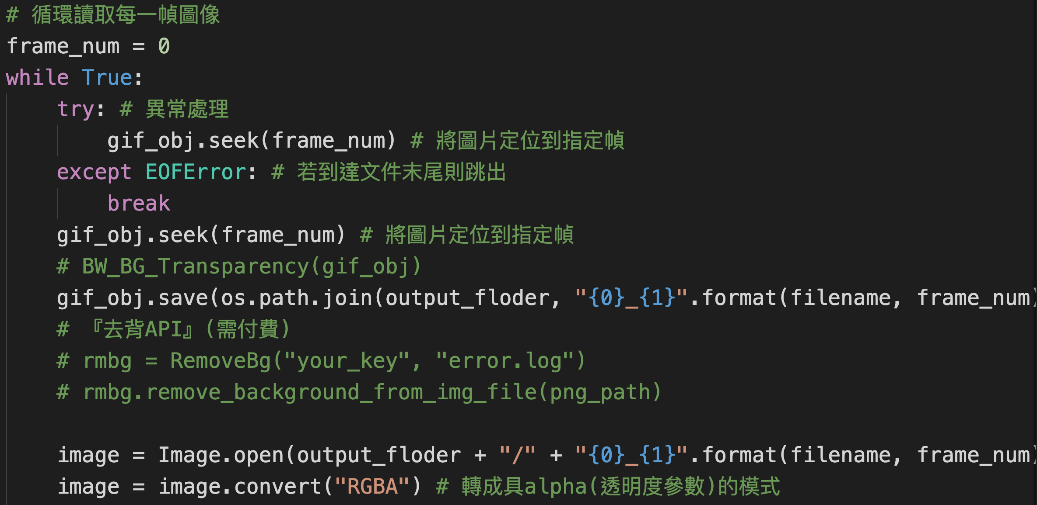

Slide 17
3-3 去背
檢測圖檔內每個像素是否有指定RGB色號，如有的話將其第四維透明度調整為0將其透明化已達到去背效果。
將圖片運用save()函式將其儲存。
將指定幀的變數指向下一號。

Slide 18
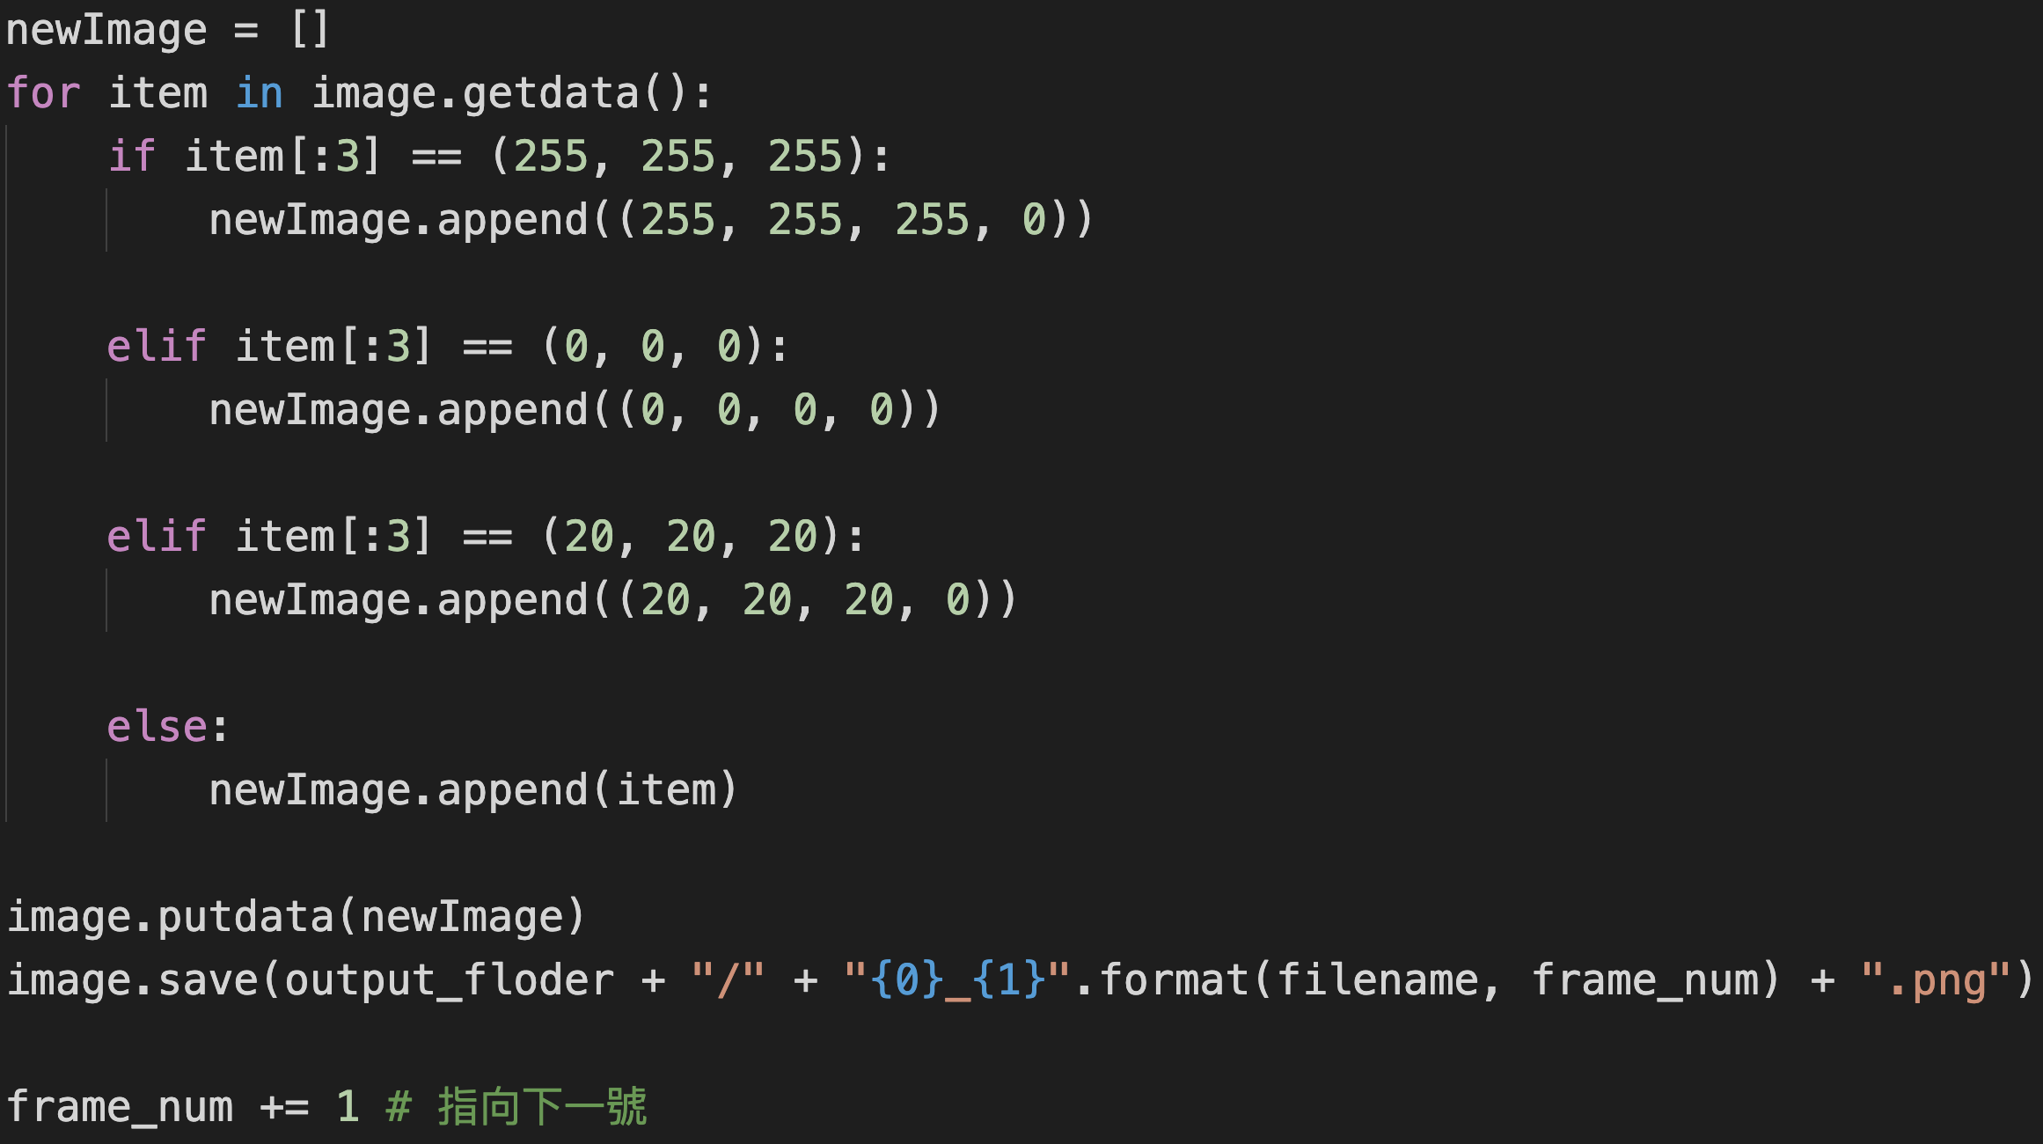

Slide 19
3-4 播放動畫幀
將已處理完畢之圖檔批量存入物件images屬性(詳見GitHub: load_gif())。
創立函式，該函式依每次繪製images內屬於當下[動作索引][方向索引][幀數索引]內的指定圖檔，適當延遲以達到視覺暫留的動畫感。

Slide 20
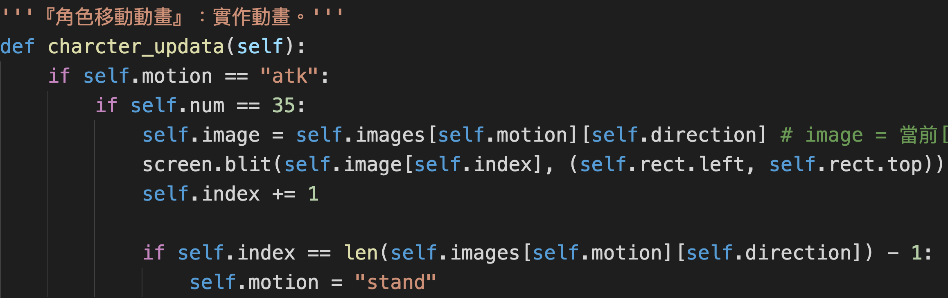

Slide 21
研究方法與步驟
四、音樂與音效

Slide 22
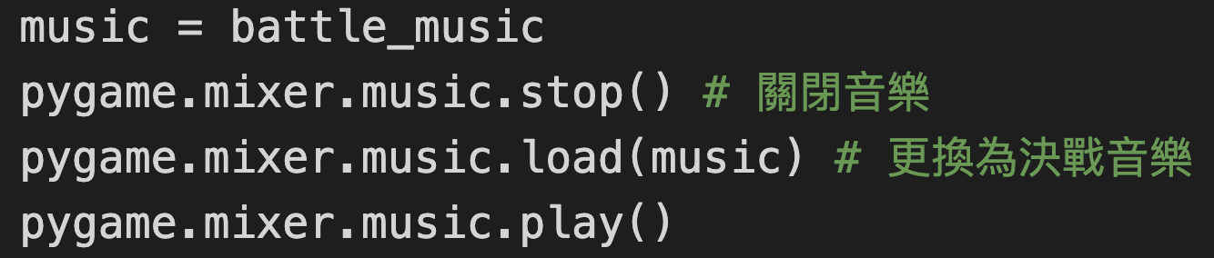
4-1 背景音樂
pygame.mixer.init()將mixer功能初始化。
將背景音樂路徑宣告為變數，以便音樂切換。
運用load()讀取音樂，play()播放音樂，如需切換音樂用stop()停止後利用前述方法重新播放新音樂。

Slide 23
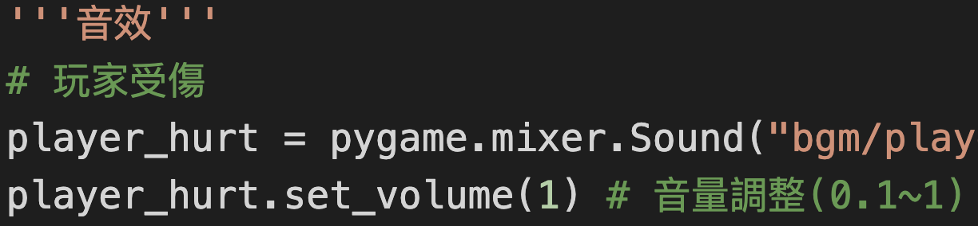
4-2 遊戲音效
因為背景音樂需要循環播放並且需用stop()切換音樂，音效的部分運用Sound()來開啟與後續播放，才能避免造成背景音樂循環播放與切換的Bug。
set_volume()為音量調整，參數值為0.1~1。

Slide 24
研究方法與步驟
五、移動與攻擊

Slide 25
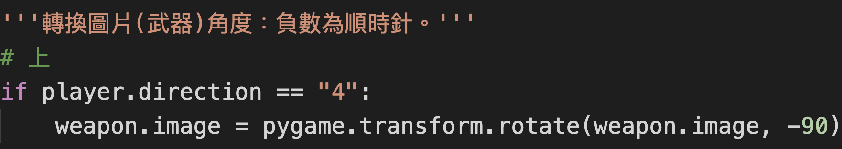
5-1 玩家移動與武器旋轉
如1-2所提及(程式碼詳見1-2)，pygame.event.get()函式能獲取鍵盤滑鼠等事件以做後續反應。依照所按下方向鍵不同針對其改變方向索引值，以在繪製動畫幀時取出對應方向之動畫幀。
攻擊時，依照目前方向運用pygame.transform.rotate()來旋轉武器圖檔角度，玩家與武器移動皆是以速度增減現有rect.left和rect.top(矩陣繪製點屬性)來實作，使其在下一次繪製時產生位置偏移，達到移動的效果。

Slide 26
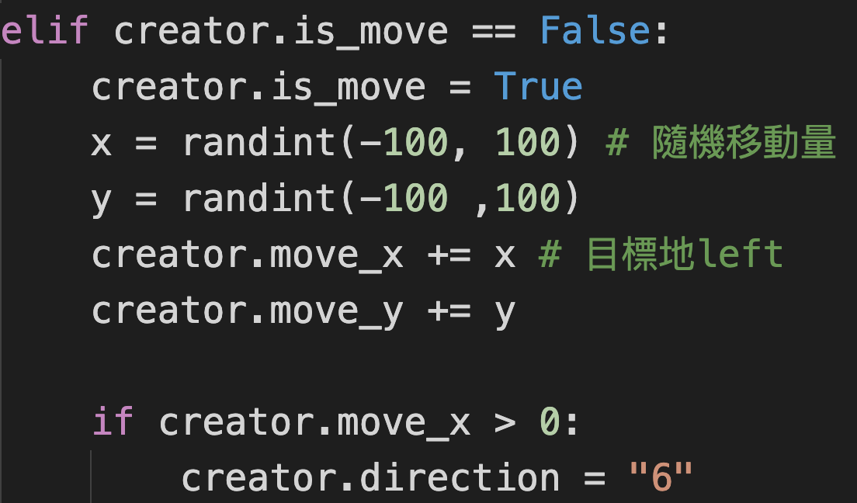
5-2 寵物移動
寵物移動則與玩家移動稍有不同。由於寵物移動非玩家操作，故在其move_x與move_y物件屬性下產生隨機移動量，將此移動量加至其rect.left與rect.top屬性，該值則為最終寵物會移動到的地點。
判斷其移動量為正數或負數，以更改其方向索引。

Slide 27
5-3 寵物與玩家攻擊
運用pygame.sprite.collide_rect()函式來檢測寵物與玩家(或武器與寵物)，兩者矩形區是否發生碰撞，如果有且非無敵狀態則進入一連串傷害計算流程(無敵狀態與傷害計算程式碼詳見GitHub)。

Slide 28
研究方法與步驟
六、繪製訊息

Slide 29
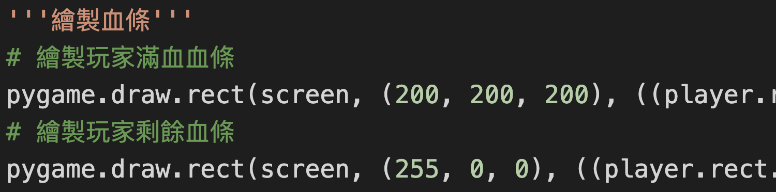
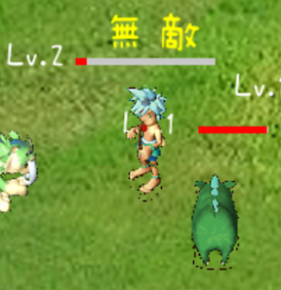
6-1 繪製血量條
玩家需要看到更多數值資訊，所以我們來將這些訊息繪製出來。運用pygame.draw.rect()能在畫布上繪製簡單的圖形，利用兩個繪製的矩形相疊就能營造總血量與現有血樣的視覺效果。

Slide 30
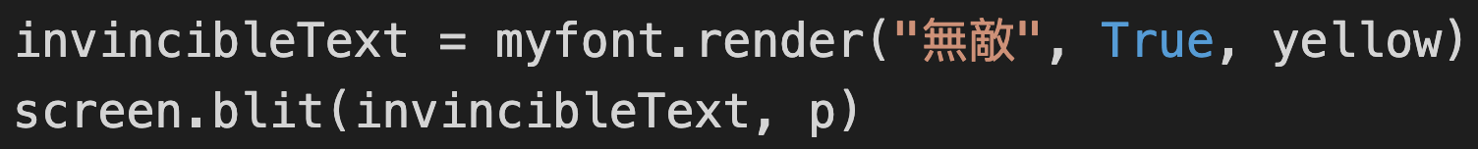
6-2 繪製訊息
運用render()函式來儲存相關文字訊息(例如文字本身、大小、字型與顏色等)，再將其繪製於畫布上。此專案繪製了等級、公告、能力值等訊息，可依個人需求運用。

Slide 31
結論與心得

Slide 32
結論與心得
在開發初期，發現pygame無法直接使用gif圖像時即陷入瓶頸。當時對物件概念尚不完全，第一時間所面臨的問題是「動畫無法同時動作」。當然，程式是線性的，於是「將分割的gif幀同時繪製」成為解決問題的方向。
對於此方向本人即著手研究多線程與多進程的用法。藉由全數動畫繪製完成後再一同刷新，但繪製無法同時進行(對全域變數同時餐做會有安全性問題)，故僅能利用lock()全數繪製一次後再進行下一次繪製，但動畫總幀數落差過大，會出現幀數低者進行完一次動畫後停滯問題，並且物件過多時因需執行完動畫才會進入接下來程式碼，故會使其判斷迴圈(包括移動)嚴重延遲。

Slide 33
結論與心得
後續本人將思維轉向「快速執行，每次繪製一幀」方向。在過程中深入學習到了許多，諸如sprite類型、物件概念等，亦將自我學習一事變成了習慣(在專案中能明顯了解到絕大多數功能皆超出課程範圍)。
開發專案是自我成長的一大方法，明確的目標能使執行力大幅提升，學習如何尋找資源、解決問題與多方位的思維是快速成長的捷徑。

Slide 34
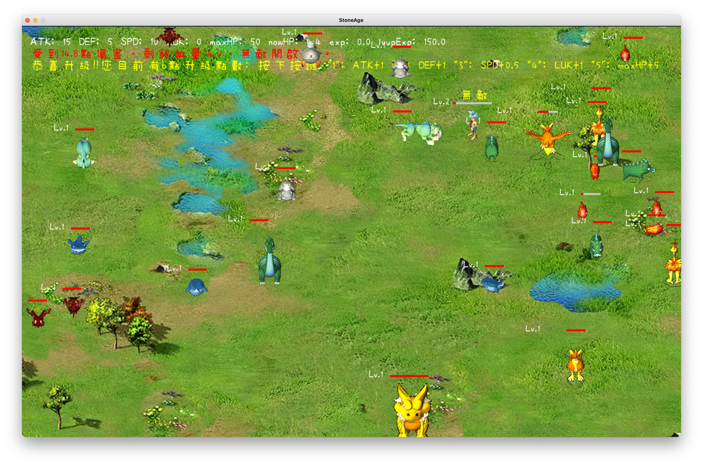
成果與程式碼展示
GitHub
實機演示

